Slide 1
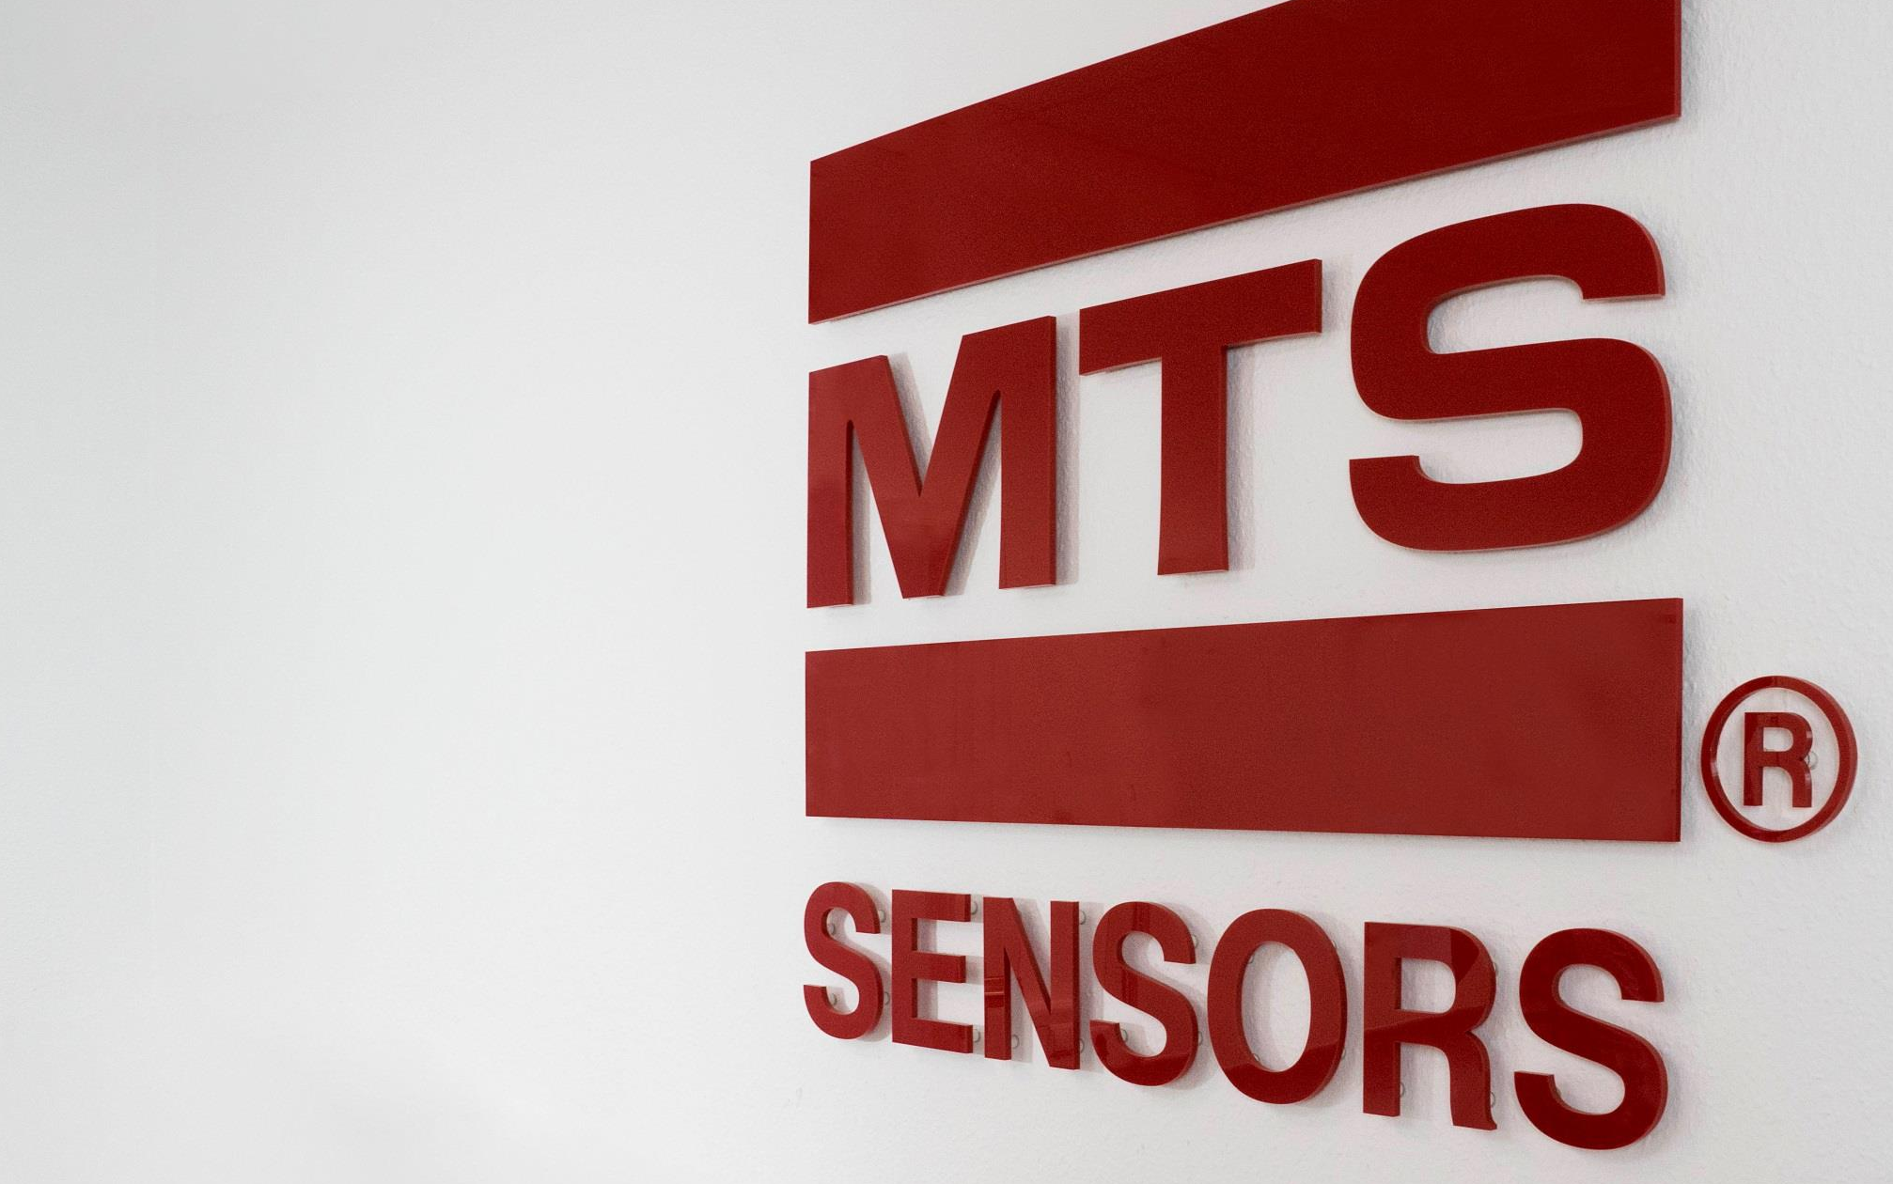
MTS Sensor Technologie GmbH & Co. KG
Sicherheits- unterweisung

Slide 2
Inhaltsverzeichnis
AEO
Einführung in die Thematik
AEO-Grundlagen inkl. Rechtsgrundlagen
Die „sichere Lieferkette“
Risiken in der internationalen Lieferkette
Sicherheitsstandards im Unternehmen
Unternehmensspezifische Anpassungen

Slide 3
1. Einführung in die Thematik
AEO
Alle Mitarbeiter eines Unternehmens unterliegen mit der Zulassung zum AEO (Authorized Economic Operator; dt. zugelassener Wirtschaftsbeteiligter) bestimmten Standards, die die Sicherheit der Lieferkette gewährleisten sollen.
Für die Sicherheit im Unternehmen ist daher jeder einzelne Mitarbeiter verantwortlich und trägt wesentlich für die Umsetzung der beschlossenen Sicherheitsmaßnahmen bei (Art. 14k Abs. 1 Buchst. G ZK-DVO).
Deshalb sollte jeder Mitarbeiter mit offenen Augen durch die Firma gehen.
Ziel der Schulung ist das Sicherheitsbewusstsein bei den Mitarbeitern zu schaffen und die Unterweisungen für den Zoll und ggf. anderen Behörden nachweisen zu können.

Slide 4
2. AEO-Grundlagen inkl. Rechtsgrundlagen
AEO
Der AEO basiert in seinen Grundlagen auf der VO (EG) Nr. 648/2005 sowie der Durchführungsverordnung (ZK DVO) VO (EG) Nr. 1875/2006.
Wer den Status „AEO – Sicherheit“ oder, als andere mögliche Ausprägung, die Kombination „AEO – Zollrechtliche Vereinfachungen/Sicherheit“ anstrebt, muss darlegen, dass ein Risikomanagement existiert.
Hersteller müssen Vorkehrungen treffen, um Waren in der Produktion, im Lager und Warenausgang vor Manipulation und Austausch zu schützen.
Im Grunde geht es darum, Güter von ihrer Fertigung über den Transport bis zu ihrer Ankunft beim Empfänger vor jeder Art von Missbrauch und Manipulation zu schützen.
Ziel ist es, die Sicherheit in der internationalen Lieferkette, insbesondere in Bezug auf zollrelevante Aspekte, zu gewährleisten.

Slide 5
2. AEO-Grundlagen inkl. Rechtsgrundlagen
AEO
„Die zunehmende Globalisierung und die veränderte internationale Sicherheitslage haben die Weltzollorganisation (WZO) veranlasst, mit einem `Framework of Standards to Secure and Facilitate Global Trade´ (SAFE) weltweite Rahmenbedingungen für ein modernes effektives Risikomanagement in den Zollverwaltungen zu schaffen.“
Der AEO zielt darauf ab, möglichst die gesamte Lieferkette inkl. aller am Prozess beteiligten Partner als sicher einstufen zu können. Das geschieht dadurch, dass alle Prozessbeteiligten über eine eigene Zertifizierung verfügen.
Der AEO selbst wird in die drei Varianten unterteilt:
C = zollrechtliche Vereinfachungen
S = Sicherheit
F = zollrechtliche Vereinfachungen/Sicherheit (Full)

Slide 6
3. Die „sichere Lieferkette“
AEO
Akteure der sicheren Lieferkette:
Hersteller
Ausführer
Lagerhalter
Spediteure
Frachtführer
Zollagenten
Einführer

Slide 7
4. Risiken in der internationalen Lieferkette
AEO
Gefahr vor Terroranschlägen
Einschleusung von Personen, die ein Sicherheitsrisiko darstellen
Manipulation von Sendungen
Angriffe auf Datensicherheitsprogramme

Slide 8
5. Sicherheitsstandards im Unternehmen
AEO
Sicheres Betriebsgebäude und Zugangskontrollen zu Warenumschlagsplätzen:
Jegliches „unrechtmäßiges Betreten oder Eindringen“ muss verhindert werden
Schutzmaßnahmen gegen Manipulation von Waren:
Unbefugtes Eindringen und den Austausch und Verlust von Waren ist zu vermeiden
Manipulationen an Ladeeinheiten (Kartons, Kisten, etc.) sind zu verhindern
Feststellung der Handelspartner und Mitarbeiter:
Überprüfung aller Handelspartner, Dienstleister und Mitarbeiter gegen Terrorlisten
Zollrechtliche und strafrechtliche Unbescholtenheit der Mitarbeiter

Slide 9
6. Unternehmensspezifische Maßnahmen
AEO
Der Zugang in die Gebäude „Auf dem Schüffel 9“ und „Auf dem Schüffel 1“ erfolgt ausschließlich mit dem Mitarbeiterdienstausweises inkl. elektronischer Zugangskontrolle.
Haupteingang / Zentrale (Auf dem Schüffel 9):
Der Haupteingang ist zu den Geschäftszeiten (Mo. bis Do. von 08:00 bis 17:00 Uhr / Fr. von 08:00 bis 15:00 Uhr) besetzt.
Mitarbeiter ohne elektronische Zugangsberechtigung gelangen nur über den Haupteingang in das Gebäude.
Externe Personen müssen sich immer an der Zentrale melden.
Versandeingang und Wareneingang
Der Eingang im Versand ist ab 06:00 Uhr möglich.
Es dürfen keine fremdem Personen unbeaufsichtigt in das Gebäude gelassen werden!

Slide 10
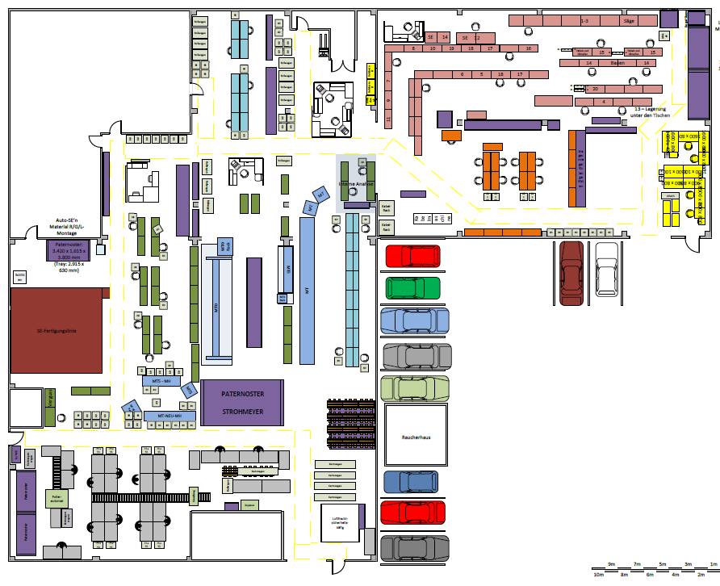
6. Unternehmensspezifische Maßnahmen
AEO
Gebäude „Auf dem Schüffel 9“
2
1. Eingang Versand
2. Eingang Wareneingang
3. Versandbüro
4. Luftfrachtsicherheitskäfig
Weitere Sicherheitsbereiche:
MTS Automotive
Tiefgarage
3
4
1

Slide 11
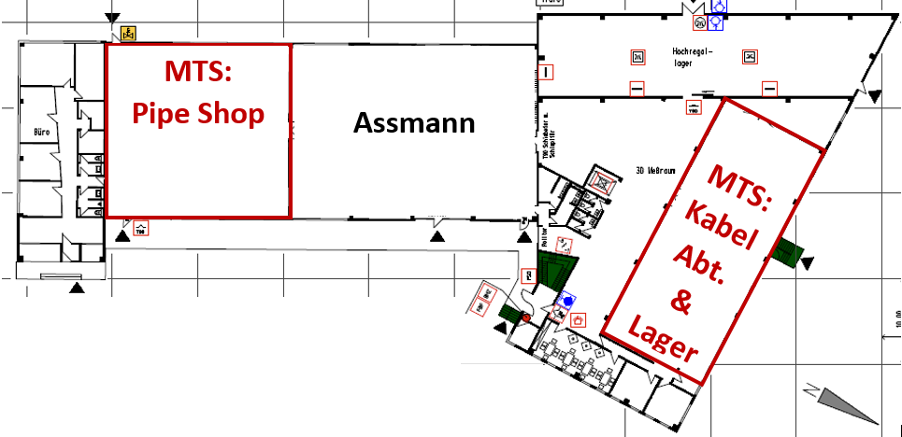
6. Unternehmensspezifische Maßnahmen
AEO
Gebäude „Auf dem Schüffel 1“
1
2
4
3
1. Produktionsstätte „Pipe Shop“
2. Abteilung „Kabelbaugruppe – Vormontage“ + Lager
3. Eingang zum Treppenhaus für MTS-Verwaltung 2.OG
4. Lagerhalle Firma Assmann

Slide 12
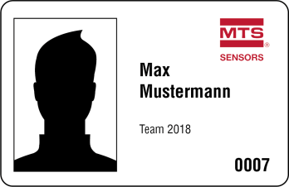
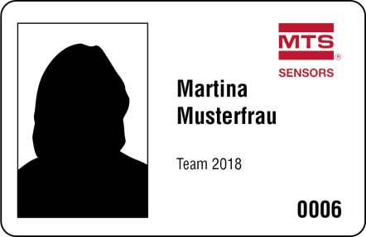
6. Unternehmensspezifische Maßnahmen
AEO
Allgemeine Handhabungsvorschriften zu dem Mitarbeiterdienstausweis:
Der Ausweis ist im Gebäude immer und offen zu tragen
Der Ausweis ist nicht übertragbar
Der Verlust ist sofort zu melden
Personen ohne Ausweis sind anzusprechen und an die Zentrale zu führen
Fremde Personen dürfen nicht in das Gebäude gelassen werden und müssen an die Zentrale verwiesen werden
Alle Luftfrachtsicherheitsbeauftragte, der direkte Vorgesetzte und der Geschäftsführer sind weisungsbefugt
Der Verlust muss sofort der Zentrale und IT-Abteilung gemeldet werden. Der Ausweis ist nicht übertragbar!

Slide 13
6. Unternehmensspezifische Maßnahmen
Ansprechpartner
Luftfrachtsicherheitsbeauftragter Dirk Senftner Tel. 02351 / 9587 – 8423
Zentrale Mahjouba El Mourabit Tel. 02351 / 9587 – 10
Geschäftsführung MTS Automotive Thomas Gudenau Tel. 02351 / 9587 – 8453
Versand Jennifer Winkel Tel. 02351 / 9587 – 8523
IT-Abteilung
Arno Assmann Tel. 02351 / 9587 – 8444
Geschäftsführer MTS Sensors
Dr. Thomas Grahl Tel. 02351 / 9587 – 8448

